Slide 1
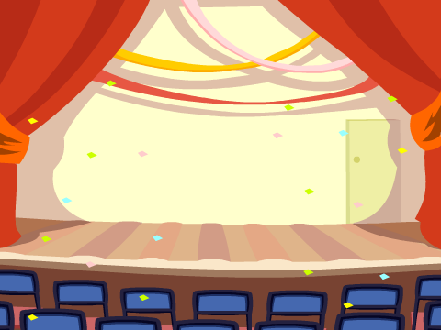
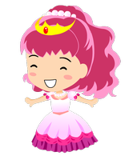
我喜歡唱歌跳舞
為小時候看到唱歌跳舞因節目所以我喜歡唱歌跳舞

